Slide 1

4월 3일 meeting
공구 마모 이미지를 활용한 마모 정량화
조민준
Page 01

Slide 2
글씨체
글씨체
글씨체
글씨체
CONTENTS
COMPANY
01.
02.
03.
04
데이터 수집-데이터셋 생성
이미지 처리,
data argumetation
연구 방향
모델 학습
Page 02

Slide 3
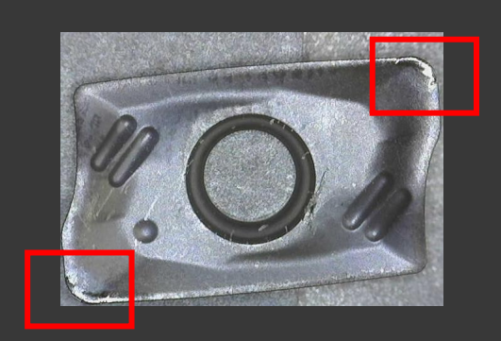
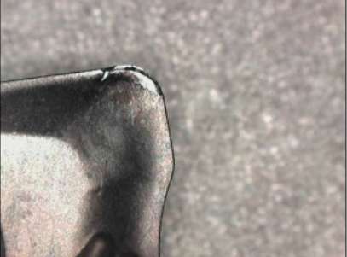
글씨체
글씨체
글씨체
PART1 ㅣ데이터 수집
글씨체
데이터 수집
COMPANY
마모된 부분만을 중점으로 이미지 재촬영
Page 03

Slide 4
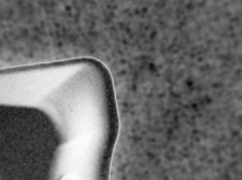
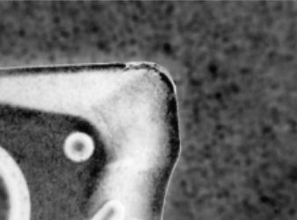
글씨체
글씨체
글씨체
PART2 ㅣ이미지 전처리
글씨체
이미지 전처리 – 흑백 변환, 가우시안 필터
COMPANY
정상 이미지 흑백 전환
마모 이미지 흑백 전환
추가적으로 이미지의 노이즈를 제거하기 위해 가우시안 필터를 사용
Page 03

Slide 5
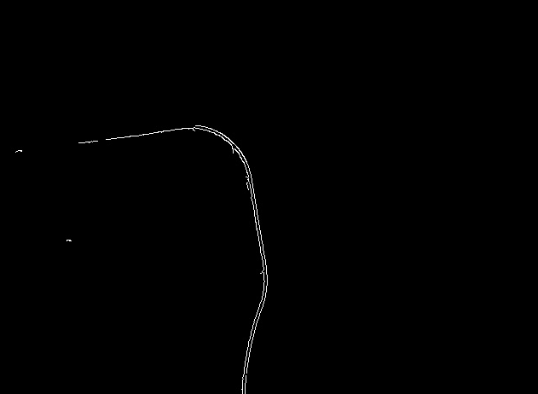
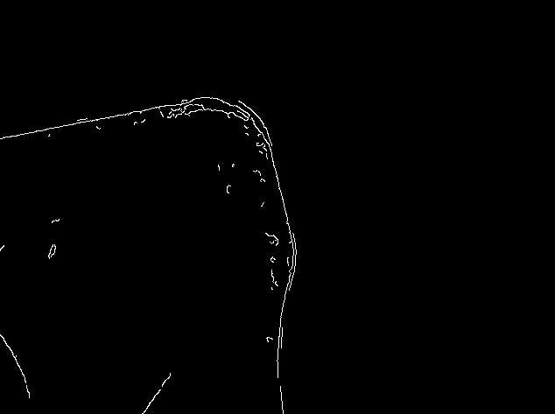
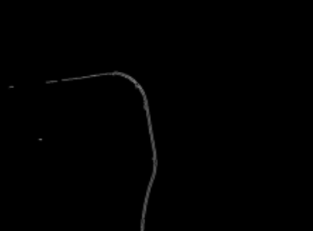
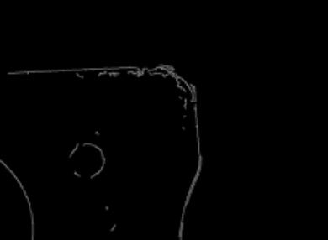
글씨체
글씨체
글씨체
PART2 ㅣ이미지 전처리
글씨체
이미지 전처리 – Edge detection
COMPANY
정상 이미지 흑백 전환 후 Edge detection
마모 이미지 흑백 전환 후 Edge detection
정상 이미지 흑백 전환 후 Edge detection
Page 03

Slide 6
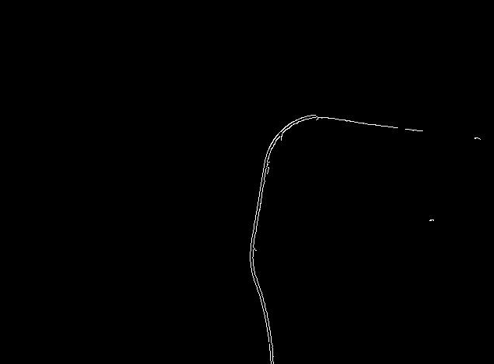
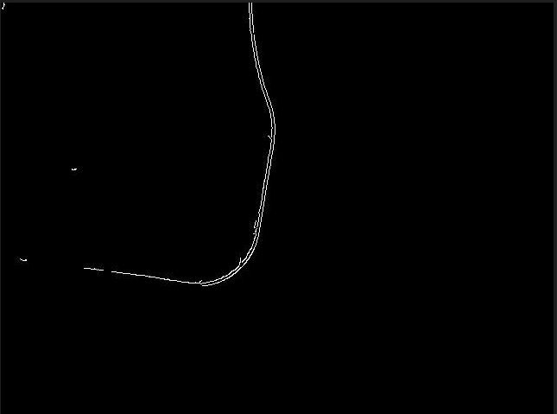
글씨체
글씨체
글씨체
PART2 ㅣ이미지 전처리
글씨체
이미지 전처리 – data argumetation
COMPANY
정상 이미지 filp
정상 이미지 상하 반전
현재 정상데이터의 개수는 20개로 데이터 개수가 매우 적은 상황
이상태로 모델에 학습시킬때 과적합의 문제가 발생할 가능성이 매우 높음
data argumetation을 통해 과적합을 방지
Page 03

Slide 7
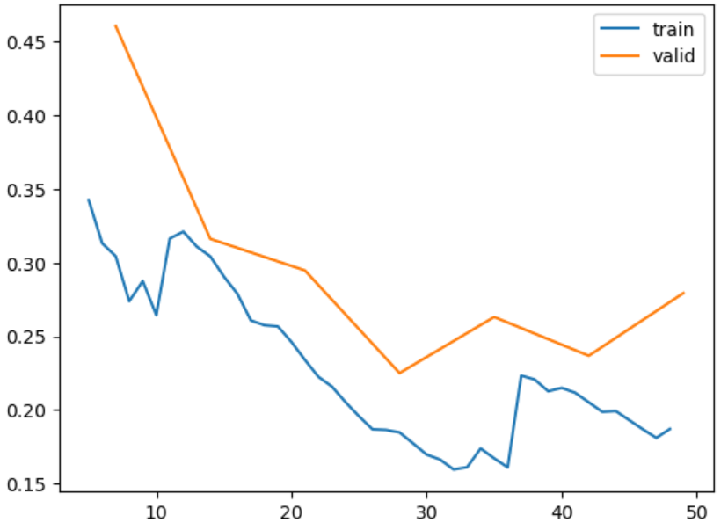
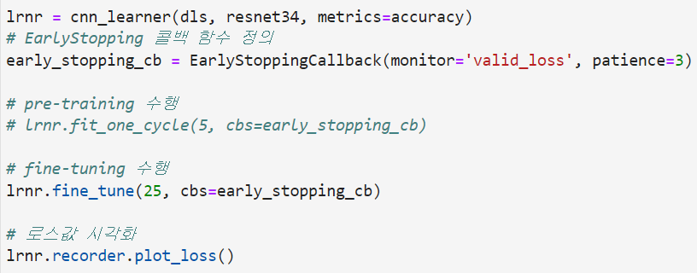
글씨체
글씨체
글씨체
PART3 ㅣ모델 학습
글씨체
모델 학습 – resnet34
COMPANY
Page 03

Slide 8
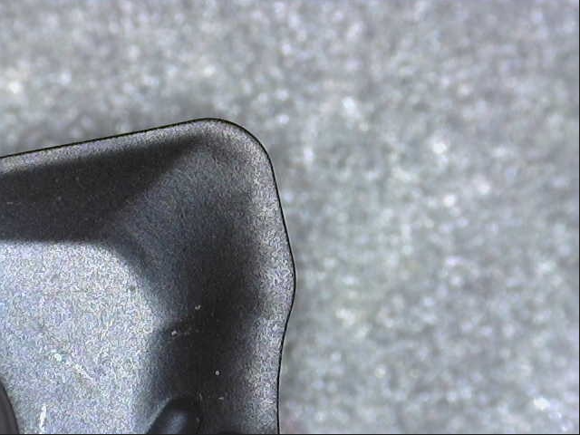
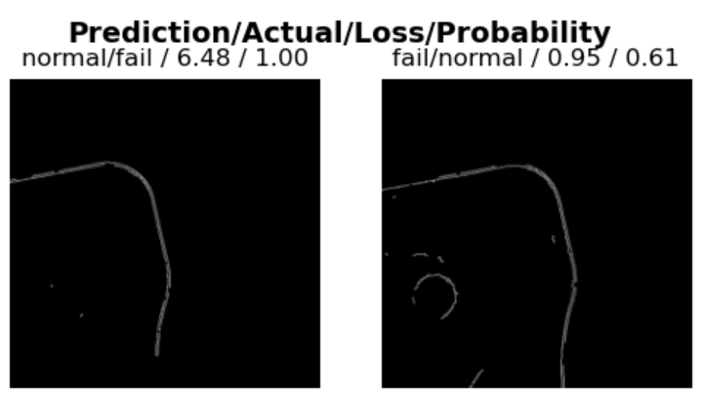
글씨체
글씨체
글씨체
PART3 ㅣ모델 학습
글씨체
모델 학습 – 오답분석
COMPANY
정상이라고 분류한 마모된 공구의 이미지
Page 03

Slide 9
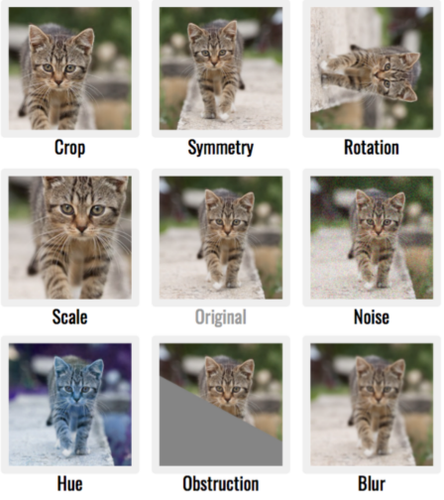
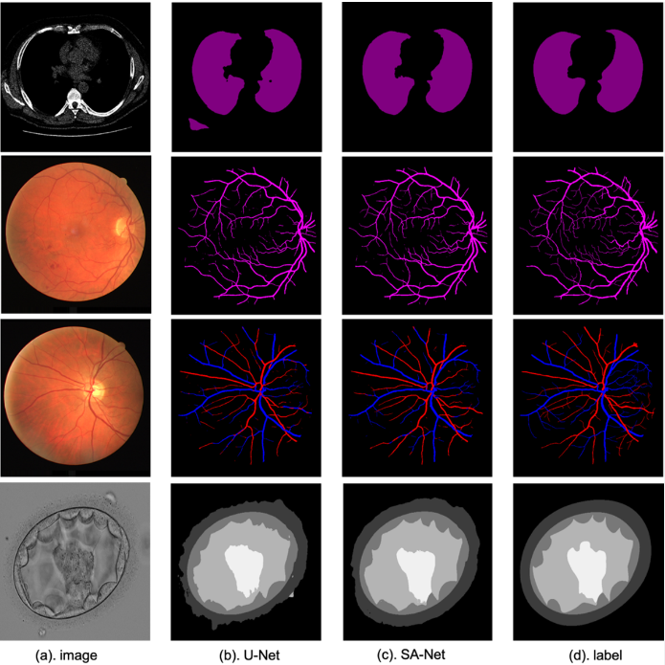
글씨체
글씨체
글씨체
PART4 ㅣ연구방향
글씨체
연구방향
COMPANY
데이터 부족으로 인한 과적합 문제를 해결하고자 다양한 data argumentation 방식을 통해 데이터를 늘려나갈 예정
2. 2D 이미지를 위한 세그멘테이션 모델인
U-net을 통해 마모-정상을 판단하는 부분을 세그멘테이션 하여 마모 판단하는 모델 개발.
Page 03

